Slide 1
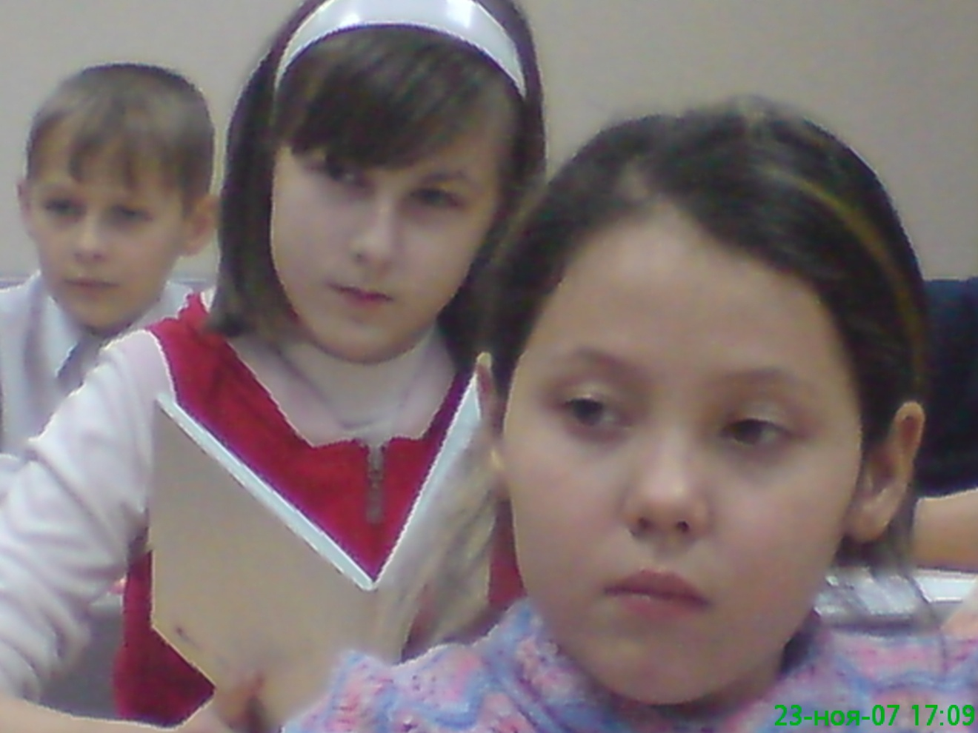
Педагогический совет
«Педагогическая компетентность
– одно из условий реализации компетентностного подхода в учебно-воспитательном процессе»

Slide 2
«Компетентность похожа на призрак:
все о ней говорят, но никто её не видел»
Эльконин Д.Б.
.

Slide 3
Процессы модернизации в культуре
интеграция и синтез искусств;
обеспечение доступности, качества и эффективности дополнительного образования,
востребованность дополнительного образования детей,
духовно-творческое преображение нации,
новые наукоёмкие, творческие, художественно-образовательные и информационные методики, модели, технологии,
художественно-практическая педагогика развивающего образования в сфере искусства и мультимедийного творчества

Slide 4
Чему должна учить ДШИ
Ранняя профессиональная ориентация, профессиональная подготовка
основы современной художественной, социально-культурной деятельности
компьютерный дизайн, музыкально-компьютерная аранжировка, исполнение с использованием электронных инструментов, сочинение компьютерной музыки
комплекс творческих способностей ребёнка

Slide 5
Обучение по интересам в целях творческого самоопределения
Профессиональная подготовка
Профессиональная ориентация

Slide 6
«…подобно тому, как на чистой доске сведующий в своём деле писатель мог бы написать, а живописец – нарисовать что угодно, так и в человеческом уме одинаково легко начертать всё тому, кто хорошо знает искусство обучения.
Если этого не происходит, то вернее верного, что вина не в доске (если только она иногда не бывает шероховата), а в умении пишущего и рисующего»
Я.А. Коменский

Slide 7
Педагогическое мастерство
Личностно-деловые качества
Профессиональные компетентности

Slide 8
Педагогические компетенции
организация учебной деятельности учащихся
осуществление педагогической рефлексии
коммуникативная компетенция
постановка и решение педагогических задач

Slide 9
«Мои педагогические затруднения»

